Slide 1

盐酸咪达唑仑口服溶液（二类精神药物/儿童用药的研究）
福 安 药 业
Fu'an Pharmaceutical Group
以人为本、科技为先
创新为魂、追求卓越
福安药业集团湖北人民制药有限公司

Slide 2

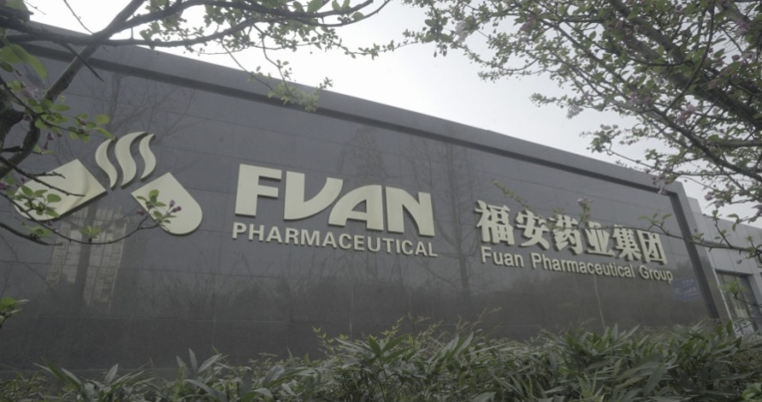
集团简介-福安药业（集团）股份有限公司
成立于2004年2月25日
于2011年3月22日在深圳创业板成功上市（股票代码：300194）
研 发
生 产
销 售
集团先后被认定为国家火炬计划重点高新技术企业、国家知识产权优势企业、重庆市高新技术企业、重庆市创新型企业、重庆市技术创新示范企业、重庆市企业技术中心、重庆市抗肿瘤药物工程技术研究中心、重庆医科大学药学院硕士研究生实践基地等。同时，集团还承担、参与了多项国家级和重庆市级专项课题，包括“十一五”和“十二五”重大新药创制课题、国家创新基金项目、重庆市科技攻关项目、重庆市民营经济专项资金计划项目、重庆市科技研发基地能力提升项目、重庆市战略性新兴产业发展资金项目、重大集成示范专项项目、重庆市企业自主创新引导专项项目、重庆市关键共性技术研发与产品开发主题专项项目等,多个重量级产品荣获市级重大新产品称号并获得国家政策支持。 2020-2021年先后被评定为中国药品研发综合实力100强、中国化药研发实力100强、重庆制造业百强、重庆市经信委工业和信息化重点实验室、重庆市新型研发机构、博士后科研工作站。
集团现有员工3000余人，其中本科以上占1/3，人才梯次和结构合理。公司始终坚持“以人为本、科技为先、创新为魂、追求卓越”的经营理念，积极推进产品结构的优化、加快产品研发和科研成果的产业化，努力完成由抗生素产品占据主导地位向抗生素与专科用药协同发展的战略调整，为公司的未来发展奠定坚实基础。

Slide 3
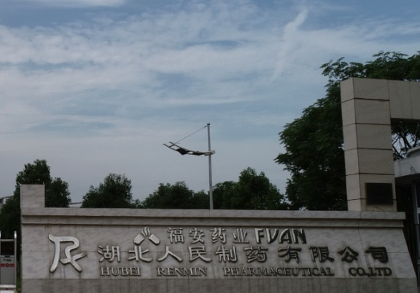
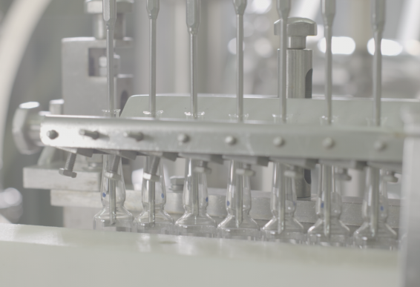
企业介绍—福安药业集团湖北人民制药有限公司
集团冻干制剂生产基地
公司位于东西湖区柏泉祁家山特1号，占地200余亩，建筑面积达3万平方米，拥有员工近200人
拥有生产线6条：包括激素冻干粉针、普通冻干粉针、小容量注射剂、口服制剂（片剂/颗粒剂/口服溶液剂）等生产线，所有生产线均通过国家新版GMP认证
生产批件33个，专利14个，在审及在研项目15个
公司
情况
领域
产品主要涉及消化系统、抗生素、肝胆类、糖皮质激素抗过敏等领域
治疗领域
◎注射用甲钴胺
◎注射用西咪替丁
◎注射用替加环素
◎注射用奥美拉唑钠
◎注射用艾司奥美拉唑钠
◎注射用还原型谷胱甘肽
◎注射用甲泼尼龙琥珀酸钠
◎注射用氢化可的松琥珀酸钠
◎粉针剂7千万瓶/年
◎口服溶液剂1千万瓶/年
◎年销售额过亿元
主要
产品
产能
销售额

Slide 4
项目概况
本品于2002年由West-Ward Pharmaceuticals在美国上市，现以Hikma Pharmaceuticals生产的咪达唑仑口服溶液为国际公认参比制剂，欧美很多国家将咪达唑仑作为首选术前用药。特点如下：
①应用广泛：水溶性短效苯二氮卓类药物，消除半衰期短，镇静、抗焦虑作用强，《中国儿童重症监护病房镇痛和镇静治疗专家共识》中提到咪达唑仑是PICU镇静的首选药物；
②安全性好：咪达唑仑对呼吸循环系统影响较小，具有良好的顺应性遗忘作用，且不会引起丙二醇毒性风险，无组胺释放作用，不抑制肾上腺皮质功能；
③口服剂型对于没有开放静脉、年龄更小的患儿更有优势。
咪达唑仑口服溶液在国外已经上市多年，目前全球生产咪达唑仑口服溶液的厂商包括Akorn InC.、Apothecon Pharmaceuticals、Bedford Laboratories、Hospira Worldwide等公司，该产品在国内上市仅一年。我公司结合市场需求，开展对咪达唑仑口服溶液的研究，将进一步填补国内咪达唑仑口服溶液的短板，也为广大儿科患者带来福音。

Slide 5
项目主要研究内容
研究内容及目标
治疗领域
我司开发新注册3类化药咪达唑仑口服溶液，规格为2mg/ml（236mg：118ml）；2mg/ml（20mg：10ml）。通过小试研究和处方工艺摸索，进行中试和工艺验证，根据药品注册管理办法和相关指导原则的要求完成新药注册申报资料。本品注册申请符合《总局关于鼓励药品创新实行优先审评审批的意见》（食药监药化管（2017）126号）规定的优先审评审批范围第二项第6条：儿童用药品，享有优先审评审批权。
工艺研究思路
治疗领域
通过参比制剂说明书中的处方信息，确定自制品的初步处方；然后对参比制剂进行反向剖析，确定辅料用量，根据基础处方结合关键质量属性进行处方工艺筛选，确定小试处方工艺，及原辅包信息（厂家、规格型号等）；对小试处方工艺进行放大考察，中试及工艺验证，产品进行稳定性研究，相容性研究，确定本品最终的生产工艺；根据最终生产工艺，撰写申报资料，进行项目申报。

Slide 6
核心技术
原料药理化性质
参比制剂信息
治疗领域
原料药理化性质
上市国家 | 美国
上市时间 | 2002.04.30
商品名 | MIDAZOLAM HYDROCHLORIDE syrup
生产商 | WEST-WARD PHARMACEUTI
剂型 | 口服溶液剂
规格 | 2mg/ml(118ml)
性状 | 透明、红色至紫红色溶液
处方组成 | 每毫升糖浆含有咪达唑仑盐酸盐，相当于2亳克咪达唑仑配合苦味调节剂，白兰地香精，无水柠檬酸，D&C红#33，乙二胺四乙酸二钠，甘油，苯甲酸钠，柠檬酸钠，糖精钠，山梨糖醇溶液，和水；用盐酸将pH调节至2.8至3.6。
包装 | 盐酸咪达唑仑糖浆以透明、红色至紫红色、樱桃白兰地风味糖浆形式提供，含有相当于2毫克咪达唑仑/毫升的咪达唑仑盐酸盐；每个装有 118 mL糖浆的琥珀色玻璃瓶都配有1个压入式瓶适配器、4个一次性使用刻度的口腔分配器和4个吸头盖。
储存 | 20~25℃

Slide 7
技术创新性
本品从儿童用药的顺应性，用法用量上都做了全面的研究并有临床疗效证明，能够很好地缓解儿童术前焦虑。
本品生产工艺通过对产品的处方设计、生产工艺参数、尤其是在溶液配制温度控制上加以控制使得防腐剂能够更好地溶解并且不影响主成分的质量，经过多次摸索并验证，得出溶液配制温度在20-40℃最优。此温度能够有效地保证辅料充分溶解，也避免过高的温度影响操作的顺应性，也更好地节约能源。
本品采用不同防腐剂种类及用量的筛选，通过对含有不同防腐剂及不同用量的处方检测其抑菌效力，最终确定防腐剂种类为苯甲酸钠，其用量为0.28mg/ml，既能保证产品的抑菌效果，又避免采用大剂量抑菌剂带来的较大副作用。
自主开发了洋葱伯克霍尔德菌的检测方法并对其进行了方法适用性验证，增加了洋葱伯克霍尔德菌的检测。严格控制了产品的微生物水平，更大程度地保证了产品的质量。

Slide 8
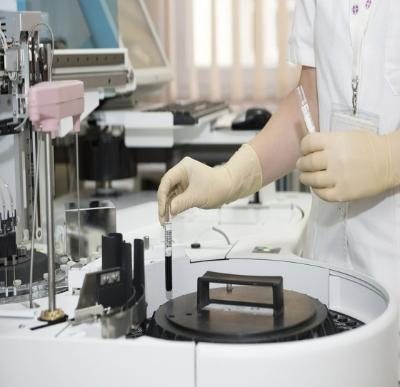
THANKS
福 安 药 业
Fu'an Pharmaceutical Group
以人为本、科技为先
创新为魂、追求卓越

